Slide 1


변화를 통한 번영
2025 SIA 리전 총회 공식 방문자 교육
발표자: (이름 추가), 2024-2025 SIA 이사회 이사
Notes:
저는 SIA 이사회 이사 {NAME}입니다.
오늘은 변화에 관해 이야기하겠습니다. 우리 모두는 살아가면서 어쩔 수 없이 변화를 겪습니다. 개인뿐 아니라 조직의 성공을 위해서는 변화를 모색하는 것이 매우 중요합니다. 이 프레젠테이션에서는 끊임없이 변화하는 환경 속에서 성공할 수 있는 방법을 좀 더 개인적인 관점으로 살펴보겠습니다.

Slide 2



변화는 피할 수 없습니다...
'삶에서 유일하게 변하지 않는 것은 변화 그 자체이다.' - 헤라클리투스
Notes:
헤라클리투스가 남긴 유명한 말이 있죠. '삶에서 유일하게 변하지 않는 것은 변화 그 자체이다.' 우리는 이 사실을 지난 10년 동안 확인할 수 있었습니다. 코로나 이전과 이후의 삶을 한번 떠올려 보세요. 그렇게 많은 사람이 집에서 일을 하고 Zoom에서 서로를 만나게 될 줄 누가 상상이나 했겠습니까? 2019년에는 누구라도 이런 일을 예측하기 힘들었을 겁니다.

Slide 3
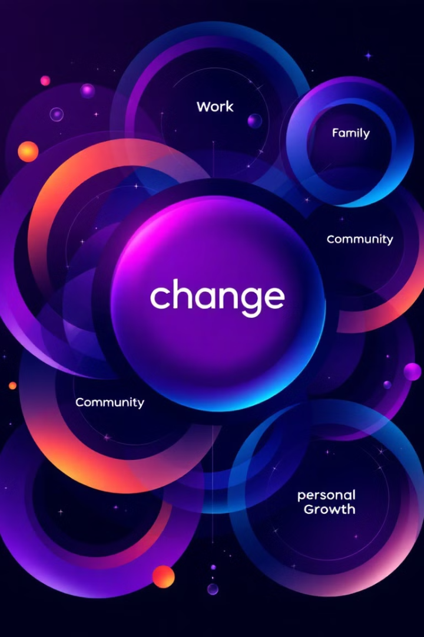
공통 주제: 변화
2025 SIA REGION CONFERENCE
Notes:
하지만 이런 일들은 결국 우리가 살면서 겪게 되는 다른 모든 어려움과 마찬가지로 변화라는 속성이 실제로 드러난 사례일 뿐이죠. 변화는 코로나, 은퇴, 가스비 상승 등으로 나타납니다. 또한, 이러한 장애물을 극복하는 데 중요한 것은 우리의 적응력과 성공을 이끌어내는 능력입니다.

Slide 4

변화를 바라보는 개인의 관점
Notes:
변화 관리 전략은 대부분 조직 또는 기업 전체에 집중되지만, 우리는 개개인이 변화를 모색하는 방법을 고민해 보아야 합니다. 이러한 개인적인 관점은 개인의 성장과 조직의 성공에 모두 중요합니다.
많은 것이 그렇지만 성장도 단계별로 찾아옵니다. 최근 여러분이 경험한 변화를 떠올려 보세요. 크든 작든 상관없습니다.

Slide 5
변화: 개인적인 성장의 여정
적응
수용
분노
거부
1
2025 SIA 리전 총회
Notes:
조사해 보면 수많은 심리학자가 일종의 '변화의 단계'를 정의해 둔 것을 알 수 있습니다. 그 중 탁월한 한 심리학자는 이를 다음과 같은 네 가지 단계로 나누었는데요. 바로 거부, 분노, 수용, 적응입니다.
한 가지 예시를 들어 단계별로 설명해 드리겠습니다. 여러분이 어느 날 좋아하는 브랜드의 (제품 이름) 제품을 사러 마트에 갔다고 해봅시다. 마트에 도착하자마자 항상 그 물건이 있던 7번 통로로 향했습니다. 통로 중간쯤 가서 두 번째 선반을 바라봤는데, 이럴 수가! 그 물건이 보이지 않습니다. 바로 그때 무슨 생각이 들까요? 거부입니다. 이럴 리가 없다고 생각하는 거죠. '항상 이 자리에 있었는데?' '아마 내가 못 찾는 거겠지.' '더 꼼꼼히 찾아봐야겠다.' 직원에게 찾아달라고 도움을 요청할 수도 있고요. '거부'는 환경 변화에서 우리가 맨 처음 겪는 반응입니다.
다음 단계는 분노입니다. 이제 변화한 현실을 인식했습니다. 매장에서 더 이상 (제품 이름) 제품을 판매하지 않거나 해당 회사가 폐업했다는 사실을 알게 된 것입니다. 이때 우리는 화를 내거나 좌절할 수 있고, 왜 상황이 변한 건지 의문까지 제기할 수 있습니다. 이것이 바로 '분노' 단계입니다.
그렇습니다. (제품 이름) 제품이 없다고 마트 안에서 잔뜩 화를 내고 불평하며 당황한 뒤에는 어떻게 할까요? (여기까지 분노 단계에 속합니다.) 마침내 그 물건이 마트에 없으며 앞으로도 못 볼 것이란 사실을 받아들이게 됩니다. '수용'은 분노 다음으로 찾아오며, 변화를 극복하고 새로운 현실을 받아들이기 시작하는 단계입니다.
그 다음으로 정말 어려운 단계가 찾아옵니다. '적응' 단계인데요, 수용의 의미와 혼동되기 쉬우니 구별해 주세요. 적응은 새로운 환경에 적응하고, 변화로 인해 생긴 기회를 포용하는 단계입니다. 방금 이야기한 쇼핑 사례를 예로 들면, 또 다른 브랜드나 맛을 찾아보면서 새로운 제품을 발견하는 과정과 같습니다. 다른 브랜드나 맛을 찾은 뒤에 자신의 영역을 확장하게 되죠.
이 이야기가 와닿으시나요?

Slide 6


변화 수용하기:
성찰
공유
연결
2025 SIA 리전 총회
Notes:
이번에는 옆 사람과 짝이 되어 여러분이 변화를 겪어야 했던 경험에 관해 4분 동안 이야기를 나눠 보시기 바랍니다. 방금 알려 드린 4단계를 기억하면서요.
(청중이 짝을 찾고 나면 지시 사항을 다시 안내합니다.)
성찰
삶에서 중요한 변화에 적응해야 했던 때를 떠올려 보세요.
공유
변화의 단계에 중점을 두고 여러분의 경험에 관해 짝과 이야기를 나눠 보세요.
연결
변화의 보편적인 속성, 그리고 변화가 가져다 주는 성장 잠재력을 알아보세요.

Slide 7

성장의 기회가 되는 변화
2025 SIA REGION CONFERENCE
Notes:
변화는 파괴적일 수 있지만 성장, 창조력, 혁신을 위한 기회를 제시해 주기도 합니다. 변화에 열린 문화를 조성하고 회원들을 지원한다면 소롭티미스트의 잠재력을 최대로 끌어내면서 훨씬 더 큰 영향력을 미칠 수 있을 것입니다.
이처럼 개인적인 변화 단계를 이해하고 있으면 각자가 도전 과제를 헤쳐나갈 때도 서로를 더 잘 공감하고 지지할 수 있습니다. 변화에 적응하는 데 도움이 되는 자료와 도구를 제공하면 개인은 물론 조직 차원에서도 회복력과 성장의 문화를 다질 수 있습니다.

Slide 8

소롭티미스트에 변화 관리 적용하기
Notes:
개인뿐만 아니라 소롭티미스트와 같은 조직도 변화가 필수라는 사실을 깨닫습니다. 하지만 조직은 개인으로 구성되어 있기에 개인의 의지가 없다면 변화할 수 없습니다.

Slide 9

소롭티미스트 클럽에 변화 관리 적용하기
포용성
소통
참여 증진
Reflect
Share
Connect
2025 SIA 리전 총회
Notes:
시간이 지나면서 소통 방식이 변화해 온 것을 사례로 들 수 있을 겁니다. 예전에는 편지를주고받다가 팩스 기기로 발전했고 또 다시 문자 메시지와 이메일로 발전했죠. 2022년 온라인 총회가 어떻게 진행되었는지 기억하시나요? 그 전 방식과는 완전히 달랐죠. 하지만 그로 인해 여러 클럽과 리전에서 그 방식을 실행 가능한 옵션으로 채택할 기회가 열렸습니다. 또한, 포용성도 늘어나 여러 클럽에서 남성 회원이나 다양한 배경을 가진 회원을 받아들이게 되었습니다.
이러한 변화를 통해 소롭티미스트는 더 성장하고 진화하게 되었습니다. 그리고 덕분에 더 강력해졌죠.

Slide 10
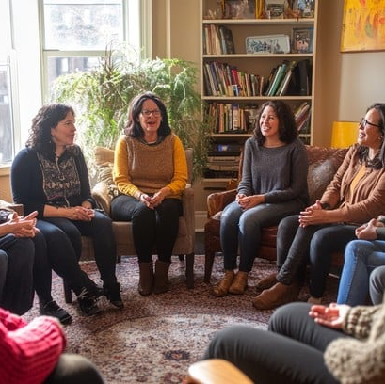
그룹 토론:
신규 회원 15명
2025 SIA 리전 총회
Notes:
이제 소그룹 토론을 해 보겠습니다. 이런 장면을 상상해 보세요. 여러분의 클럽에 문을 두드리는 소리가 납니다. 문 반대편에는 클럽에 가입하고 싶은 15명의 신규 회원이 기다리고 있고요. 모두 배경, 성별, 교육, 경제 상황이 다양한 사람들입니다.
이제 질문을 드리겠습니다. 이 신규 회원들을 잘 받아들여 보유하려면 클럽을 어떻게 변화시켜야 할까요? 깊이 생각해 보시고 면밀히 살피며 솔직하게 토론해 보시기 바랍니다.
그룹마다 기록 담당자를 정해 여러분이 떠올린 생각을 기록해 주세요. 토론이 끝나면 그룹마다 질문을 할 예정이니 발표자도 선정해 주세요.
발표자 노트:
-토론을 시작하기 전에 청중에게 몇 가지 사례를 제시해야 합니다.
-토론은 10분 동안 진행합니다. 마감 시간 2분 전에 미리 알립니다.
-토론이 끝나면 그룹마다 논의된 의견을 보고하도록 합니다.
-그룹마다 한 사람을 선정하여 논의된 사례를 기록하게 하고, 해당 내용을 OV 보고서에 작성해 SIA 본부에 보고합니다.

Slide 11

미래를 향한 전진:
변화 수용하기
Notes:
이 자리를 통해 여러분이 변화의 단계를 더 잘 파악하고, 나아가 변화로 인해 개인적인 어려움을 겪을 때 이를 식별하고 인지하시기 바랍니다.
개인 차원에서나 조직 차원에서나, 긍정적인 성장을 위한 촉매로서 변화를 받아들여 보세요. 함께한다면 더욱 강해질 수 있습니다. 또한, 우리가 변화의 단계를 겪을 때 서로를 지지한다면 더욱 큰 회복력, 포용력, 영향력이 있는 미래를 창조할 수 있습니다.

